Slide 1
CSS
层叠样式表

Slide 2
CSS选择器
1、通配符选择器
*{width:100%;}
2、标签选择器
P{height:10px;}
3、类选择器
.left{float:left;}
4、属性选择器
[type=“text”]{font-size:12px}
5、id选择器
#header{margin:auto;}
基础选择器
选择器类型
1、后代选择器
.left div{height:10px}
2、相邻兄弟元素选择器
div+p{height:20px}
3、通用兄弟选择器
div~p{height:20px}
4、伪类选择器
a:hover{color:red}
5、子元素选择器
.left>div{height:10px}
派生选择器

Slide 3
属性选择器
[attribute=value] [target=_blank] target="_blank" 的 所有元素。
[attribute~=value] [title~=flower] 选择 title 属性包含单 词 "flower" 的所有元 素。
[attribute|=value] [lang|=en] 选择 lang 属性值为 “en”或者以"en-" 开 头的所有元素。
[attribute^=value] a[src^="https"] 选择其 src 属性值以 "https" 开头的每个 <a> 元素。
[attribute$=value] a[src$=".pdf"] 选择其 src 属性以 ".pdf" 结尾的所有 <a> 元素。
[attribute*=value] a[src*="abc"] 选择其 src 属性中包含 "abc" 子串的每个 <a> 元素

Slide 4
伪类选择器
:first-of-type p:first-of-type 选择属于其父元素的首个 <p> 元素的每个 <p> 元素。
:last-of-type p:last-of-type 选择属于其父元素的最后 <p> 元素 的每个 <p> 元素。
:only-of-type p:only-of-type 选择属于其父元素唯一的 <p> 元素 的每个 <p> 元素。
:only-child p:only-child 选择属于其父元素的唯一子元素的每 个 <p> 元素。
:nth-child(n) p:nth-child(2) 选择属于其父元素的第二个子元素的 每个 <p> 元素。
:nth-last-child(n) p:nth-last-child(2) 同上，从最后一个子元素开 始计数。
:nth-of-type(n) p:nth-of-type(2) 选择属于其父元素第二个 <p> 元素的每个 <p> 元素。
:nth-last-of-type(n) p:nth-last-of-type(2) 同上，但是从最后一个子元 素开始计数。

Slide 5
:last-child p:last-child 选择属于其父元素最后一个子元素每 个 <p> 元素。
:root :root 选择文档的根元素。
:empty p:empty 选择没有子元素的每个 <p> 元素 （包括文本节点）
:target #news:target 选择当前活动的 #news 元素。
:enabled input:enabled 选择每个启用的 <input> 元素
:disabled input:disabled 选择每个禁用的 <input> 元素
:checked input:checked 选择每个被选中的 <input> 元素。
:not(selector) :not(p) 选择非 <p> 元素的每个元 素。

Slide 6
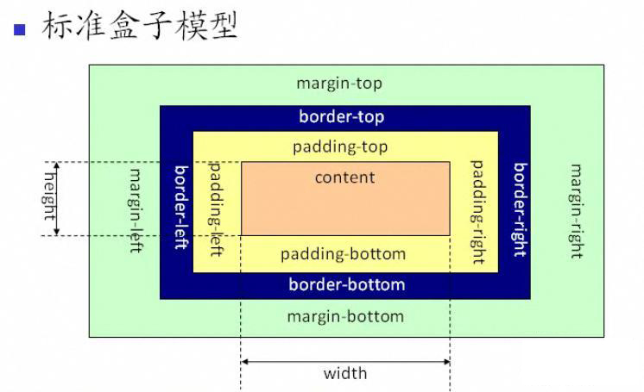
CSS样式

Slide 7
width,height,margin,
padding,border，line-height,
letter-spacing,outline
大小
形状
位置
position,float,top,right,
bottom,left,text-align,
z-index， vertical-align
展现形式
display,overflow，resize，
box-sizing
CSS样式
颜色
color
效果
背景
background
字体
font
特殊效果
translation, transform,
animation

Slide 8
DISPALY
display:block;
值 描述
none 此元素不会被显示。
block 此元素将显示为块级元素，此元素前后会带有换行符。
inline 默认。此元素会被显示为内联元素，元素前后没有换行符。
inline-block 行内块元素。（CSS2.1 新增的值）
list-item 此元素会作为列表显示。
run-in 此元素会根据上下文作为块级元素或内联元素显示。
table 此元素会作为块级表格来显示（类似 <table>），表格前后 带有换行符。

Slide 9
inline-table 此元素会作为内联表格来显示（类似 <table>）， 表格前后没有换行符。
table-row-group 此元素会作为一个或多个行的分组来显示（类似 <tbody>）。
table-header-group 此元素会作为一个或多个行的分组来显示（类似 <thead>）。
table-footer-group 此元素会作为一个或多个行的分组来显示（类似 <tfoot>）。
table-row 此元素会作为一个表格行显示（类似 <tr>）。
table-column-group 此元素会作为一个或多个列的分组来显示（类似 <colgroup>）。
table-column 此元素会作为一个单元格列显示（类似 <col>）
table-cell 此元素会作为一个表格单元格显示（类似 <td> 和 <th>）
table-caption 此元素会作为一个表格标题显示（类似 <caption>）
inherit 规定应该从父元素继承 display 属性的值。

Slide 10
POSITION
position:absolute
值 描述
absolute 生成绝对定位的元素，相对于 static 定位以外的第一个父 元素进行定位。元素的位置通过 "left", "top", "right" 以及 "bottom" 属性进行规定。
fixed 生成绝对定位的元素，相对于浏览器窗口进行定位。
元素的位置通过 “left”, “top”, “right” 以及 “bottom" 属性进行规定。
relative 生成相对定位的元素，相对于其正常位置进行定位。
static 默认值。没有定位，元素出现在正常的流中（忽略 top, bottom, left, right 或者 z-index 声明）。
inherit 规定应该从父元素继承 position 属性的值。
注意：当父元素为行内元素的时候，表现会不同于块级元素。

Slide 11
BORDER
border:5px solid red;
属性 描述
border 简写属性，用于把针对四个边的属性设置在一个声明。
border-style 用于设置元素所有边框的样式，或者单独地为各边设置边框 样式。
border-width 简写属性，用于为元素的所有边框设置宽度，或者单独地为 各边边框设置宽度。
border-color 简写属性，设置元素的所有边框中可见部分的颜色，或为 4 个边分别设置颜色。
border-image 设置所有 border-image-* 属性的简写属性。
border-radius 设置所有四个 border-*-radius 属性的简写属性。
box-shadow 向方框添加一个或多个阴影。

Slide 12
BORDER-IMAGE
border-image:url(test.jpg) 47 80 85 90 stretch
值 描述
border-image-source 用在边框的图片的路径。
border-image-slice 图片边框切割。
border-image-width 图片边框的宽度。//暂时没有浏览器支 持
border-image-outset 边框图像区域超出边框的量。//暂时没 有浏览器支持
border-image-repeat 图像边框是否应平铺(repeated)、 铺满(rounded)或拉伸(stretched)
注：需要说明的是border-image适用于所有元素（行内元素和块级元素），但是不适用于设置了border-collapse的table-cells

Slide 13
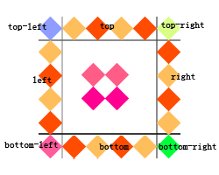

Slide 14
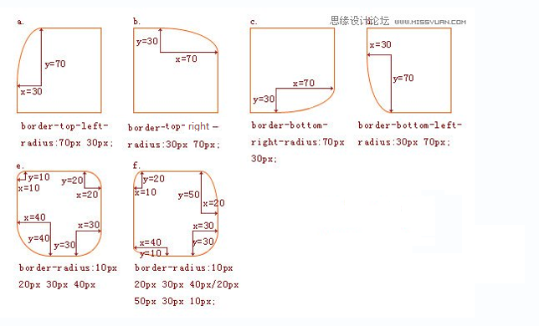
BORDER-RADIUS

Slide 15
BOX-SHADOW
box-shadow:10px 10px 5px 10px rgb(11,33,44) Inset
值 描述
h-shadow 必需。水平阴影的位置。允许负值。
v-shadow 必需。垂直阴影的位置。允许负值。
blur 可选。模糊距离。
spread 可选。阴影的尺寸。如果提供了第4个长度值则 用来设置对象对象的阴影外延值。可以为负值。
color 可选。阴影的颜色。
Inset 可选。将外部阴影 (outset) 改为内部阴影。
注：可以同时添加多条阴影。

Slide 16
BACKGROUND
background: #00FF00 url(bgimage.gif) no-repeat fixed top;
属性 描述
background 简写属性，作用是将背景属性设置在一个声 明中。
background-color 设置元素的背景颜色。
background-image 把图像设置为背景。
background-position 设置背景图像的起始位置。
background-repeat 设置背景图像是否及如何重复。
background-origin 规定背景图片的定位区域。
background-clip 规定背景的裁剪区域。
background-size 规定背景图片的尺寸。
background-attachment 背景图像是否固定或者随着页 面的其余部分滚动。

Slide 17
background-origin: padding-box|border-box|content-box;
background-clip: border-box|padding-box|content-box;
background-size: length|percentage|cover|contain;

Slide 18
TRANSFORM
transform: none|transform-functions;
属性 描述
none 定义这不需要转换
translate(x,y) 定义一个2D 转换,x:水平位移,y:垂直位移
translate3d(x,y,z) 定义一个2D 转换,x:水平位移,y:垂直位移,z:Z方向 的位移
translateX(x) 定义一个水平方向2D 转换
translateY(y) 定义一个垂直方向2D 转换
translateZ(z) 定义一个Z方向3D 转换

Slide 19
scale(x,y) 定义一个2D 拉伸, x:水平拉伸,y:垂直拉伸
scale3d(x,y,z) 定义一个3D 拉伸, x:水平拉伸,y:垂直拉伸,z:Z方 向的拉伸
scaleX(x) 定义一个水平方向拉伸
scaleY(y) 定义一个垂直方向拉伸
scaleZ(z) 定义一个Z方向的拉伸
rotate(angle) 定义一个 2D 旋转, angle :旋转角度(deg)

Slide 20
rotate3d(x,y,z,angle) 沿着指定的向量定义一个 3D 旋转
rotateX(angle) 定义一个X轴3D旋转
rotateY(angle) 定义一个Y轴3D旋转
rotateZ(angle) 定义一个Z轴3D旋转
skew(x-angle,y-angle) 定义一个X轴和Y轴的2D 倾斜
skewX(angle) 定义一个X轴的2D 倾斜，逆时针为负
skewY(angle) 定义一个Y轴的2D 倾斜
perspective(n) 定义一个3D转换效果和透视图
matrix 使用有6个值的矩阵(matrix)来定义一个 2D 转换
matrix3d 使用有4*4的矩阵(matrix)来定义一个 3D 转换

Slide 21
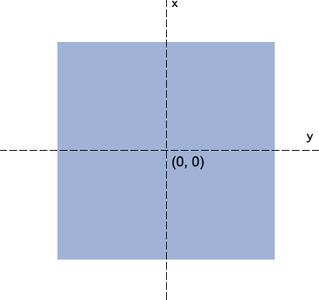
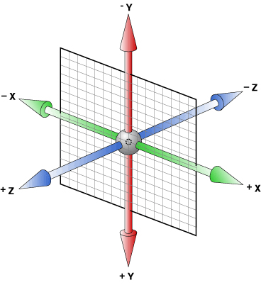
2D转换坐标系 3D转换坐标系

Slide 22
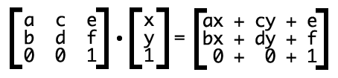
MATRIX
matrix和matrix3d:css史上最恶心的两个属性
matrix() 方法把所有 2D 转换方法组合在一起。
matrix() 方法需要六个参数，包含数学函数，允许您：旋转、缩放、移动以及倾斜元素。
变换之前的坐标点：
x=x
y=y
matrix矩阵变换
变换之后得到的新坐标点如下
x’=ax+cy+e
y’=bx+dy+f

Slide 23
平移
transform: matrix(1, 0, 0, 1, 30, 30);
旋转
（假设角度为θ）
transform: matrix(cosθ,sinθ,-sinθ,cosθ,0,0)
结合矩阵公式，就有：
x' = x*cosθ-y*sinθ+0 = x*cosθ-y*sinθ
y' = x*sinθ+y*cosθ+0 = x*sinθ+y*cosθ
拉伸(skew)
transform: matrix(1,tan(θy),tan(θx),1,0,0)
套用矩阵公式计算结果为：
x' = x+y*tan(θx)+0 = x+y*tan(θx)
y' = x*tan(θy)+y+0 = x*tan(θy)+y
对称
任意对称轴用y = k * x表示。
transform: matrix((1-k*k) / (1+k*k), 2k / (1 + k*k), 2k / (1 + k*k), (k*k - 1) / (1+k*k), 0, 0)

Slide 24

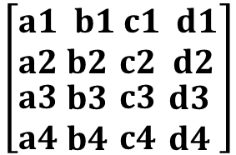
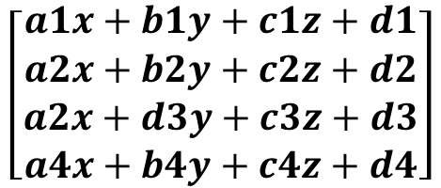
MATRIX3D
matrix3d() 方法把所有 3D 转换方法组合在一起。
matrix3d() 方法需要十六个参数
变换之前的坐标点：
x=x
y=y
Z=z
$$\left[\begin{matrix}\begin{aligned}a1 \\ a2\end{aligned} \\ a3 \\ a4\end{matrix}\begin{matrix} b1 \\ b2 \\ \begin{aligned}b3 \\ b4\end{aligned}\end{matrix}\begin{matrix}\begin{aligned} c1 \\ c2\end{aligned} \\ c3 \\ c4\end{matrix}\begin{matrix} \begin{aligned} d1 \\ d2\end{aligned} \\ d3 \\ d4\end{matrix}\right]$$
$$\left[\begin{aligned}x \\ y \\ z \\ 1\end{aligned}\right]$$
$$\left[\begin{aligned}a1x+b1y+c1z+d1 \\ a2x+b2y+c2z+d2 \\ a2x+d3y+c3z+d3 \\ a4x+b4y+c4z+d4\end{aligned}\right]$$
•
=
matrix3d矩阵变换
变换之后得到的新坐标点如下
x’=a1x+b1y+c1z+d1
y’=a2x+b2y+c2z+d2
z’=a3x+b3y+c3z+d3

Slide 25
属性 描述
transform-origin 允许你改变被转换元素的位置。
transform-style 规定被嵌套元素如何在 3D 空间中显示。
perspective 规定 3D 元素的透视效果。
perspective-origin 规定 3D 元素的底部位置。
backface-visibility 定义元素在不面对屏幕时是否可见。
transform-origin: x-axis y-axis z-axis;
transform-style: flat|preserve-3d;
perspective: number|none;
perspective-origin: x-axis y-axis;
backface-visibility: visible|hidden;

Slide 26
ANIMATION
animation: name duration timing-function delay iteration-count direction;
属性 描述
@keyframes 规定动画。
animation 所有动画属性的简写属性，除了 animation-play-state 属性。
animation-name 规定 @keyframes 动画的名称。
animation-duration 规定动画完成一个周期所花费的秒或毫秒。默 认是 0。
animation-timing-function 规定动画的速度曲线。默认是 “ease”。
animation-delay 规定动画何时开始。默认是 0。
animation-iteration-count 规定动画被播放的次数。默认是 1。animation-direction 规定动画是否在下一周期逆向地播放。默认是 "normal"。
animation-play-state 规定动画是否正在运行或暂停。默认是 "running"。
animation-fill-mode 规定对象动画时间之外的状态。

Slide 27
animation: myfirst 5s linear 2s infinite alternate;
animation-duration: 2s|2000ms;
animation-timing-function: linear|ease|ease-in|ease-out|
ease-in-out|cubic-bezier(n,n,n,n)| steps;
animation-delay: 2s|2000ms;
animation-iteration-count: n|infinite;
animation-direction: normal | reverse | alternate |
alternate-reverse ;
animation-play-state: paused|running;
animation-fill-mode : none | forwards | backwards | both;

Slide 28
TRANSTION
transition: property duration timing-function delay;
属性 描述
transition 简写属性，用于在一个属性中设置四个过渡 属性。
transition-property 规定应用过渡的 CSS 属性的名称。
transition-duration 定义过渡效果花费的时间。默认是 0。
transition-timing-function 规定过渡效果的时间曲线。默认是 "ease"。
transition-delay 规定过渡效果何时开始。默认是 0。

Slide 29
transition: property duration timing-function delay;
transition-duration: 2s|2000ms;
transition-timing-function: linear|ease|ease-in|ease-out|ease-in-out|cubic-bezier(n,n,n,n)|steps;
transition-delay: 2s|2000ms;

Slide 30
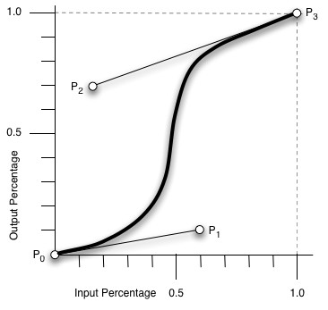
CUBIC-BEZIER
P0、P1、P2、P3四个点在平面或在三维空间中定义了三次方贝兹曲线。曲线起始于P0走向P1，并从P2的方向来到P3。一般不会经过P1或P2；这两个点只是在那里提供方向资讯。P0和P1之间的间距，决定了曲线在转而趋进P3之前，走向P2方向的“长度有多长”。

Slide 31
The function describes a cubic bezier curve starting at 0,0 and ending at 1,1. It accepts four arguments (x1, y1, x2, y2) that specify coordinates for the two control points that affect the shape of the curve. The following shows standard timing keyword values along with their functional equivalents. The x axis represents the elapsed time of the animation, and y represents the progression of movement, so the more the curve points upwards, the faster the animation moves at that point：
For properties unrelated to opacity and color, the function accepts y coordinates outside the standard range between 0 and 1. This allows for "elastic" effects in which positions or dimensions may cross over themselves during the course of the progression.

Slide 32
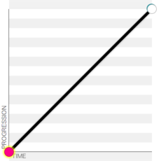
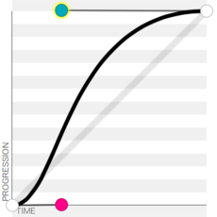
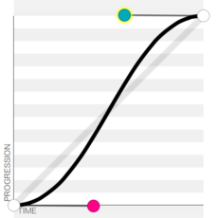
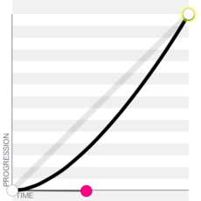
linear
cubic-bezier(0.0, 0.0, 1.0, 1.0)
ease cubic-bezier(0.25, 0.1, 0.25, 1.0)
ease-in-out cubic-bezier(0.42, 0, 0.58, 1.0)
ease-in cubic-bezier(0.42, 0, 1.0, 1.0)

